Slide 1
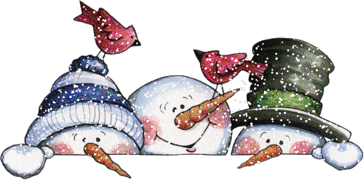
BEZPIECZNE FERIE ZIMOWE

Slide 2
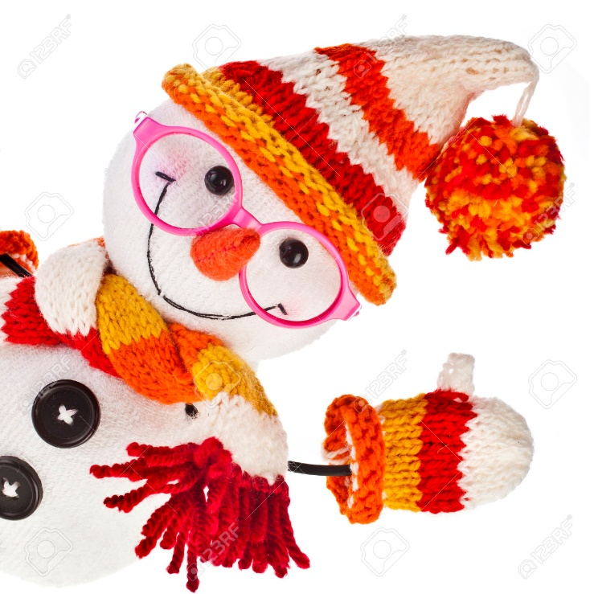
Przed wyjściem na dwór ubieraj się stosownie do pogody.
Pamiętaj o: szaliku, czapce, rękawiczkach, odpowiednim obuwiu.
Zmień jak najszybciej przemoczone ubranie.

Slide 3
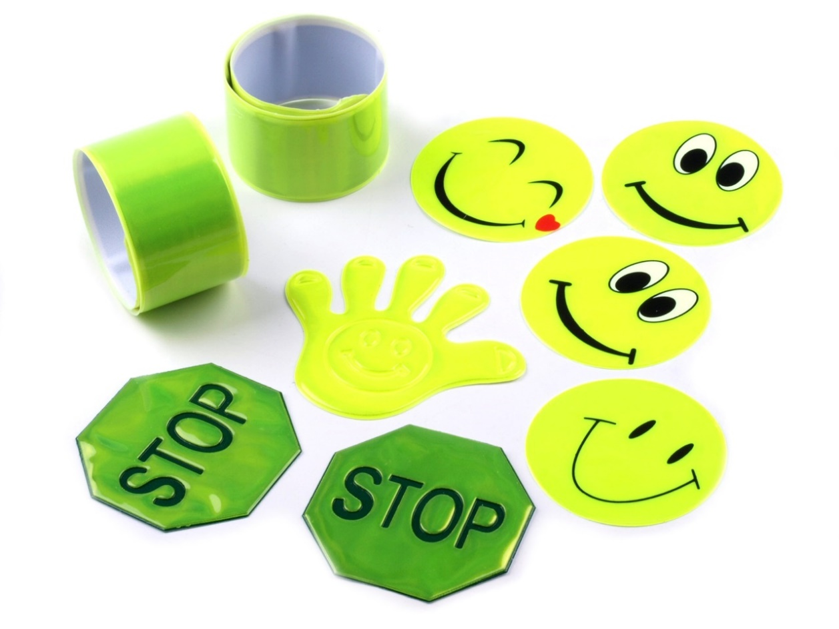
Zimą szybko zapada zmrok – pamiętaj o odblaskach.

Slide 4
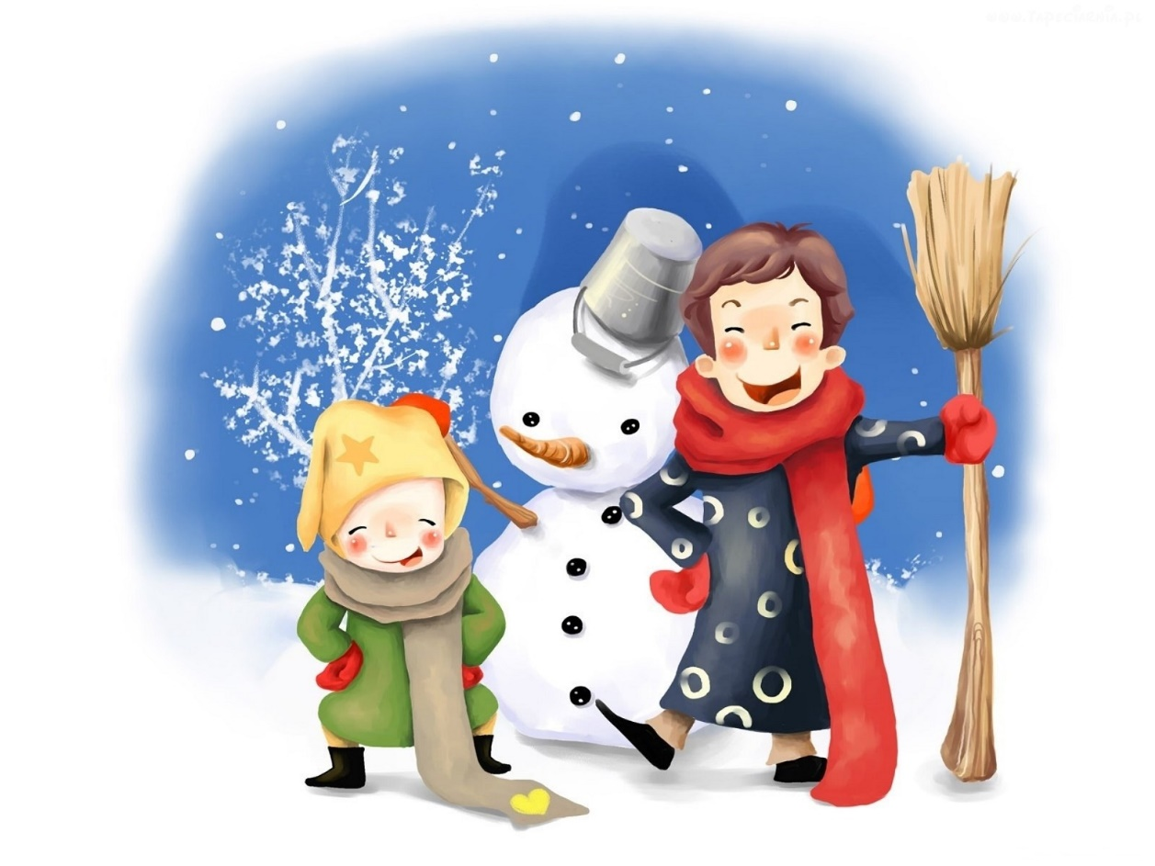
Podczas zabawy, spacerów, sportów zimowych nie oddalaj się od opiekunów.

Slide 5
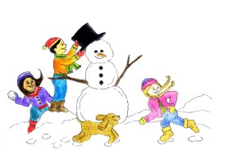
Baw się tylko w bezpiecznych miejscach.
Unikaj odludnych okolic, jezdni, zbiorników wodnych, torów kolejowych.

Slide 6
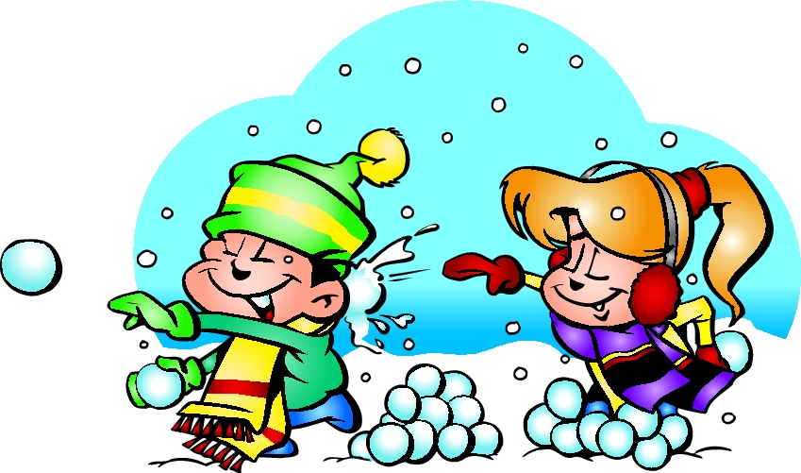
Zachowaj ostrożność podczas zabaw ze śnieżkami:
- nie rzucaj zbyt twardymi, zmrożonymi śnieżkami,
- nie celuj w głowę,
- nie wrzucaj nikomu śniegu za kołnierz.

Slide 7
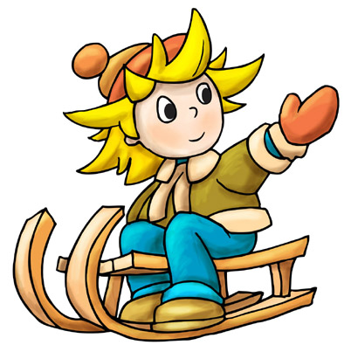
Na sankach zjeżdżaj z górki z dala od jezdni i drzew.
Nie podczepiaj się sankami do pojazdów silnikowych.
Najlepsze są specjalnie wyznaczone ślizgawki.

Slide 8
Na łyżwach możesz jeździć tylko po lodowisku.
Poruszaj się zgodnie z wyznaczonym kierunkiem.
Nie ślizgaj się na zamarzniętych stawach, rzekach, jeziorach.

Slide 9
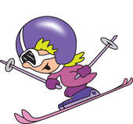
Na nartach trzymaj się wyznaczonej trasy.
Pamiętaj o kasku ochronnym.
Stosuj się do regulaminu panującego na stoku.

Slide 10
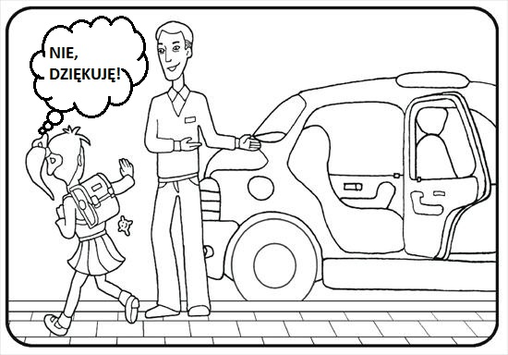
Zachowaj ostrożność w kontaktach z obcymi.

Slide 11
Pamiętaj o tych numerach

Slide 12
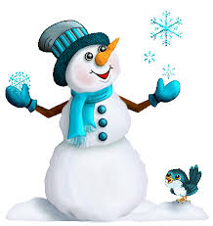
UDANEGO Wypoczynku i DOBREJ, BEZPIECZNEJ ZABAWY ☺☺☺☺

